Slide 1
Лекция 2.
Статистические показатели результатов эксперимента. Случайные и систематические погрешности.

Slide 2
Учебные вопросы:
Случайные погрешности. Среднее значение. Мера воспроизводимости. Дисперсия. Стандартное отклонение. Стандартное отклонение среднего. Распределение Стьюдента. Статистика малых выборок. Доверительный интервал. Сходимость и воспроизводимость результатов.
Классификация систематических погрешностей. Способы обнаружения систематических погрешностей.

Slide 3
Гипотетическое множество всех мыслимых результатов,
которые может получить случайная величина
в результате повторения одного и того же эксперимента
(измерения), называется генеральной совокупностью
случайной величины.

Slide 4
Если неизвестно аналитическое выражение закона распределения случайной величины, то единственным способом получения генеральной совокупности значений является проведение экспериментального измерения бесконечно большое количество раз. Практически возможным является проведение измерений лишь конечное число раз.
Получаемое при этом множество называется выборочной совокупностью (выборкой из генеральной совокупности).
Задачей статистической обработки данных является нахождение (оценка) параметров распределения случайной величины по выборочным совокупностям значений.

Slide 5
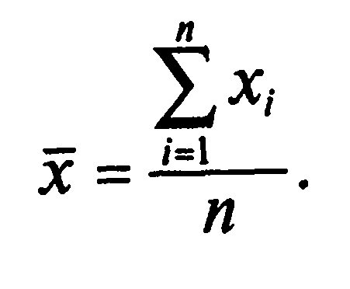
СТАТИСТИЧЕСКИЕ ПОКАЗАТЕЛИ
Для выборки из п измерений случайной величины,
подчиняющейся нормальному закону распределения Гаусса:
х₁, х₂,…,х_{n}, полученных в одинаковых условиях, наиболее
точной оценкой математического ожидания является
среднее арифметическое выборочных значений

Slide 6
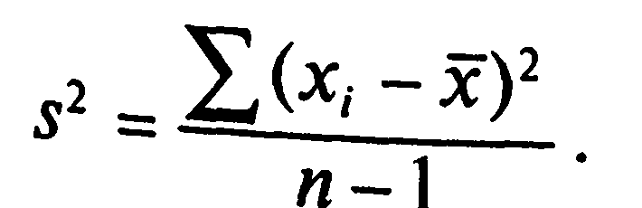
Для оценки дисперсии σ² случайной величины используется
выборочная дисперсия s², представляющая собой
сумму квадратов отклонений результатов измерений
от выборочного среднего, деленную на п - 1:
Величина n-1 в знаменателе формулы является числом степеней свободы f,
которое равно числу независимых переменных выборочной совокупности
за вычетом числа связывающих их уравнений.

Slide 7
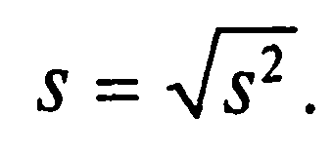
Стандартное отклонение s, характеризующее рассеяние результатов
в выборочной совокупности, имеет размерность измеряемой величины
и рассчитывается по формуле
Стандартное отклонение является мерой разброса
и характеризует случайную погрешность метода анализа.

Slide 8
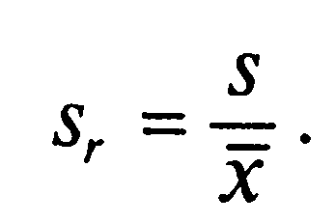
Для характеристики воспроизводимости результатов используется
также понятие относительного стандартного отклонения s_{r}

Slide 9
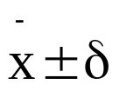
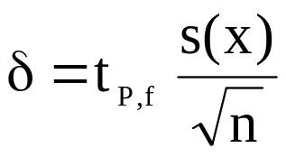
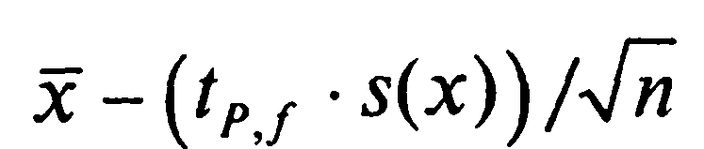
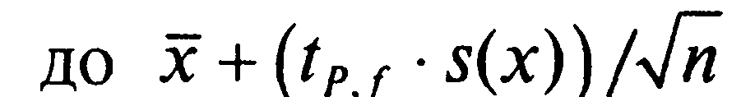
При заданной доверительной вероятности доверительный интервал
среднего результата составляет
Генеральное среднее находится в интервале от
, которые называются доверительными границами.

Slide 10

Статистика малых выборок, t-распределение.
Для статистической оценки нормально распределенных
случайных величин необходимо
знать величины стандартного отклонения s.
Обычно эта величина может быть рассчитана
с достаточной точностью только для очень больших выборок.
Для малых выборок величина стандартного отклонения s
является лишь случайным приближением к σ
и может довольно значительно от нее отличаться.
Однако и для малых выборок расчет доверительных интервалов возможен,
если вместо нормального использовать распределение Стьюдента
— распределение величины t (t-распределение):

Slide 11
Как и нормальное распределение Гаусса, t-распределение, симметрично
и имеет максимум при том же значении биссектрисы,
как и при нормальном распределении.

Slide 12
Однако такие характеристики, как высота и ширина кривой, зависят
от числа степеней свободы: чем меньше число степеней свободы,
тем медленнее кривая сближается с осью абсцисс и тем меньше ее крутизна.
При f → ∞ t-распределение переходит в нормальное распределение.
Практически эта разница становится малозаметной при f ≥ 20.
Так, для нормального распределения доверительный интервал
для Р=95% составляет
Для распределения Стьюдента
Однако при малом числе степеней свободы различие может быть очень заметным. Для f = 3 доверительный интервал (Р = 0,95) уже составляет
μ ± 3,18s. Поэтому
где μ — математическое ожидание (генеральное среднее,
при отсутствии систематической погрешности оно равно истинному значению);
— экспериментальное (выборочное) среднее, полученное
из конечной серии измерений,
s(x) — его стандартное отклонение: t_{P},_{f} — коэффициент Стьюдента,
зависящий как от заданной доверительной вероятности Р,
так и от числа степеней свободы f.

Slide 13
Значения коэффициентов Стьюдента для различной доверительной вероятности
Число степеней свободы | Доверительная вероятность Р
 | 0,90 | 0,95 | 0,99 | 0,999
1 | 6,31 | 12,7 | 63,66 | 63,6
2 | 2,92 | 4,30 | 9,93 | 31,6
3 | 2,35 | 3,18 | 5,84 | 12,9
4 | 2,13 | 2,78 | 4,60 | 8,61
5 | 2,02 | 2,57 | 4,03 | 6,86
6 | 1,94 | 2,45 | 3,71 | 5,96
7 | 1,90 | 2,37 | 3,50 | 5,41
8 | 1,86 | 2,31 | 3,36 | 5,04
9 | 1,83 | 2,26 | 3,25 | 4,78
10 | 1,81 | 2,23 | 3,17 | 4,59
…
20 | 1,73 | 2,09 | 2,85 | 3,85
30 | 1,70 | 2,04 | 2,75 | 3,65
40 | 1,68 | 2,02 | 2,70 | 3,55
60 | 1,67 | 2,00 | 2,66 | 3,46
∞ | 1,66 | 1,96 | 2,58 | 3,29

Slide 14
Воспроизводимость результатов
Понятие “точность” имеет собирательный характер
и характеризует суммарную погрешность определения,
включающую случайную погрешность
(прецизионность, воспроизводимость) и систематическую
погрешность (правильность).
Результаты анализа называют точными,
если они хорошо воспроизводимы и не имеют
существенной систематической погрешности,
то есть обе указанные составляющие имеют малую величину.
Точность отражает близость результата (анализа,
измерения, испытания) к истинному значению, то есть близость
к нулю его погрешности - всё равно, случайной
или систематической.

Slide 15
Термин “воспроизводимость” следует использовать
для характеристики рассеяния результатов
в условиях межлабораторного эксперимента,
а термин “сходимость” или “повторяемость”
- для характеристики рассеяния
в условиях минимального варьирования влияющих
факторов внутри лаборатории

Slide 16
Прецизионность - общий термин для случайной погрешности
(степень близости друг к другу независимых результатов
измерений, полученных в конкретных регламентированных условиях).

Slide 17
Прецизионность зависит только от случайных погрешностей
и не имеет отношения к истинному или установленному
значению измеряемой величины.
Меру прецизионности обычно выражают в терминах неточности и вычисляют как стандартное отклонение результатов измерений.
Меньшая прецизионность соответствует большему стандартному отклонению.

Slide 18
Сходимость (повторяемость) - прецизионность
в условиях повторяемости.
Условия сходимости (повторяемости) - условия,
при которых независимые результаты измерений (или испытаний)
получаются одним и тем же методом на идентичных объектах
испытаний, в одной и той же лаборатории, одним и тем же оператором,
с использованием одного и того же оборудования,
в пределах короткого промежутка времени.

Slide 19
Воспроизводимость - прецизионность в условиях
воспроизводимости.
Условия воспроизводимости – условия,
при которых результаты измерений (или испытаний)
получают одним и тем же методом, на идентичных объектах испытаний,
в разных лабораториях, разными операторами,
с использованием различного оборудования.

Slide 20
Классификация систематических погрешностей.
Способы обнаружения систематических погрешностей.

Slide 21
Систематической погрешностью называется составляющая
погрешности измерения, остающаяся постоянной или закономерно
меняющаяся при повторных измерениях одной и той же величины.

Slide 22
Понятие “точность анализа” имеет собирательный характер
и характеризует суммарную погрешность определения,
включающую случайную погрешность
(прецизионность, воспроизводимость) и систематическую
погрешность (правильность).
Результаты анализа называют точными,
если они хорошо воспроизводимы и не имеют
существенной систематической погрешности,
то есть обе указанные составляющие имеют малую величину.
Точность отражает близость результата (анализа,
измерения, испытания) к истинному значению, то есть близость
к нулю его погрешности - всё равно, случайной
или систематической;

Slide 23
Правильность - близость к нулю систематической погрешности.
Правильность - степень близости среднего значения, полученного
на основании большой серии результатов измерений
(или результатов испытаний), к принятому опорному значению

Slide 24
Систематическая (детерминированная) погрешноcть - разность между
математическим ожиданием результатов измерений
и истинным (или в его отсутствие - принятым опорным) значением.
Систематическая погрешность определяется как составляющая
погрешности, которая в ходе измерений одной
и той же величины остаётся постоянной или изменяется
закономерным образом.
Она не зависит от числа
выполненных измерений и поэтому не может быть
уменьшена путём увеличения числа повторных
определений при одних и тех же условиях.
Систематические (детерминированные) погрешности –
это погрешности, величина которых может быть определена,
которых в принципе можно избежать или которые можно скорректировать.

Slide 25
Чаще всего систематические погрешности имеют один
и тот же знак, например,
погрешности, обусловленные потерями осадка
при промывании за счёт растворимости (отрицательные),
или погрешности, возникающие при загрязнении осадка
присутствующими в растворе примесями вследствие
их соосаждения (положительные).
Иногда знак таких погрешностей
может изменяться в зависимости от условий. Примером могут
служить изменения объёма раствора и его концентрации
при изменении температуры. В этом случае погрешности
можно скорректировать, если измерить температуру раствора.

Slide 26
ВИДЫ СИСТЕМАТИЧЕСКИХ ПОГРЕШНОСТЕЙ:
Погрешности метода, или теоретические погрешности.
2. Инструментальные погрешности.
3. Погрешности, обусловленные неправильной установкой
и взаимным расположением средств измерения.
4. Погрешности экспериментатора.

Slide 27
По характеру своего поведения в процессе измерения
систематические погрешности подразделяются по величине
на
постоянные ;
переменные.
постоянные по величине, например,
если все взвешивания проводятся на одних
и тех же неоткалиброванных весах.
Переменные по величине,
однако в силу их природы систематические
погрешности можно вычислить и скорректировать,
например, как в случае бюретки, погрешности показаний
которой составляют разные значения для разного объёма.

Slide 28
Постоянные систематические погрешности, вызванные, например,
отсутствием учёта контрольной (холостой) пробы или неточностями
при градуировке прибора по нескольким точкам,
являются постоянными для данного уровня измеряемой величины,
но они могут изменяться в зависимости от её значений.
Среди переменных систематических погрешностей
принято выделять прогрессивные и периодические.

Slide 29
Эффекты, величина которых систематически изменяется
в ходе повторных определений, например, вследствие недостаточного
контроля условий эксперимента, вызывают систематические погрешности,
которые уже не являются постоянными.
Например, постоянное увеличение температуры проб
во время анализа может привести к прогрессирующим изменениям
результатов.
Датчики и преобразователи, у которых в ходе эксперимента
проявляются эффекты старения, могут также вносить
непостоянные систематические погрешности

Slide 30
Погрешности по природе делятся на:
1. Погрешности известной природы, которые могут быть
устранены введением поправки или изменением условий определения.
2. Погрешности, источник которых известен и которые могут быть
оценены в ходе анализа или при постановке специального эксперимента.
3. Погрешности невыясненной природы, значения которых неизвестны.

Slide 31
ПОГРЕШНОСТЬ МЕТОДА
Наименьшую относительную погрешность на уровне 0.001 %
имеет кулонометрический анализ,
далее в этом ряду стоит гравиметрия (0.01 %),
титриметрия (0.1 %), а затем все физические методы,
погрешность определения в которых может достигать
нескольких процентов.
Уменьшения случайной погрешности,
обусловленной сходимостью результатов определения,
добиваются обычно применением современных методов
регистрации с участием компьютеров, что позволяет измерять
сигнал сотни и тысячи раз и затем проводить его статистическую обработку.

Slide 32
Известно, что случайная погрешность гравиметрического (весового)
метода анализа составляет порядка 0.05-0.1 %
(в лучших случаях 0.01 %).
Систематические погрешности в гравиметрическом
методе возникают за счёт растворимости осадка при его осаждении
и промывании, вследствие загрязнённости реактивов, при работе
с открытой посудой (разбрызгивание, пыль), взвешивании
недостаточно охлаждённых тиглей и т.д.
В итоге в конкретном гравиметрическом методе сумма
систематических погрешностей должна быть меньше случайной
погрешности

Slide 33
ИНСТРУМЕНТАЛЬНАЯ ПОГРЕШНОСТЬ
Источниками погрешностей являются измерительные инструменты
(весы, мерная колба, пипетка, бюретка). Каждое измерение
обусловливает определённую погрешность.
Аналитические весы позволяют измерять массу
с абсолютной погрешностью 0.0001 г.
При измерении объёма раствора с помощью бюретки
(абсолютная погрешность отсчёта 0.02 мл) его расход
будет равен показанию уровня по шкале бюретки
после выливания минус начальное положение уровня раствора,
и, следовательно, абсолютная погрешность измерения объёма
может быть равна 0.4 мл.

Slide 34
Способы обнаружения и устранения
систематических погрешностей:
Варьирование величины пробы.
анализа используют серию проб различного размера (например, не-
сколько аликвот разного объема) и исследуют зависимость найденного со-
держания от размера пробы.
2. Способ «введено—найдено», когда к анализируемой пробе
добавляется точно известное количество определяемого
компонента.

Slide 35
3. Использование стандартных образцов
(особенно государственных стандартных образцов,
стандартных образцов 1-го разряда), а также Международных стандартов.
4. Сравнение результатов анализа с результатами, полученными другим независимым методом.

Slide 36
Для выявления возможных источников неопределённости
полезно разбить процесс анализа данных на ряд общих стадий.
1. Пробоотбор.
2. Подготовка пробы.
3. Введение стандартных образцов в измерительную систему.
4. Градуировка прибора.
5. Анализ (получение экспериментальных данных).
6. Обработка данных.
7. Представление результатов.
8. Интерпретация данных.

